Slide 1
Перпендикуляр и наклонная
Работу выполнили: Пилюгин Сергей и Захаров Павел, ученики 10 А класса МБОУ СШ № 1 г. Архангельска, Архангельской области.
Руководитель: Куприянович Марина Олеговна, учитель математики высшей квалификационной категории МБОУ СШ № 1 г. Архангельска, Архангельской области, 2015 год.

Slide 2
Задача №18
Из точки S вне плоскости α проведены к ней три равные наклонные SA, SB, SC и перпендикуляр SO. Докажите, что основание перпендикуляра О является центром окружности, описанной около треугольника АВС.

Slide 3
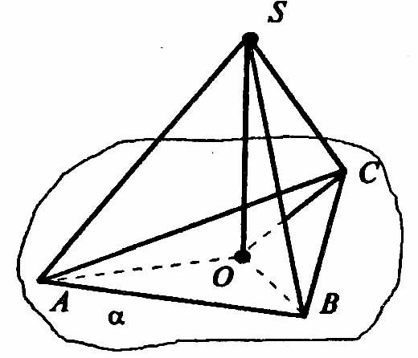
Дано:
Плоскость α
SA, SB, SC – наклонные
SA=SB=SC
SO ┴ α
S ∉ α
Докажите:
O – центр окружности, описанной около ∆АВС

Slide 4
Доказательство:
1. SA, SB, SC – наклонные, SA=SB=SC
2. OA, OB, OC – проекции, OA=OB=OC
3. ∆АВС - равносторонний
4. О- точка пересечения медиан, биссектрис и оснований, а центр описанной окружности - это точка пересечения медиан
5. О - центр окружности описанной около треугольника АВС

Slide 5
Библиография
1. Геометрия. 10-11 классы : учеб. Для общеобразоват. учреждений : базовый и профил. уровни / А. В. Погорелов. – 10-е изд. – М.: Просвещение, 2010. – 175 с. : ил.
2. https://yandex.ru/images/search?text=%D1%80%D0%B8%D1%81%D1%83%D0%BD%D0%BA%D0%B8%20%D0%BA%20%D0%B7%D0%B0%D0%B4%D0%B0%D1%87%D0%B0%D0%BC%20%D0%BF%D0%BE%20%D0%B3%D0%B5%D0%BE%D0%BC%D0%B5%D1%82%D1%80%D0%B8%D0%B8%2010%20%D0%BA%D0%BB%D0%B0%D1%81%D1%81%20%D0%BF%D0%BE%20%D1%82%D0%B5%D0%BC%D0%B5%20%D0%BF%D0%B5%D1%80%D0%BF%D0%B5%D0%BD%D0%B4%D0%B8%D0%BA%D1%83%D0%BB%D1%8F%D1%80%20%D0%B8%20%D0%BD%D0%B0%D0%BA%D0%BB%D0%BE%D0%BD%D0%BD%D0%B0%D1%8F

